Slide 1
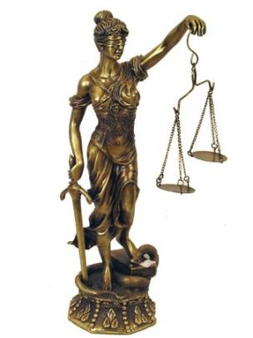
МУК «Тульская библиотечная система»©
Лоцманы между рифами законов
«Хороший юрист зарабатывает на жизнь. Великий юрист меняет мир»
С. Зак, президент американской ассоциации юристов

Slide 2
Сейчас понятие «юрист» объединяет всех людей, занимающихся разнородной профессиональной юридической деятельностью — судей, следователей, прокуроров, нотариусов, юрисконсультов, адвокатов. Предлагаемая виртуальная выставка перенесет вас в мир русской юриспруденции XIX-XX века и познакомит с самыми яркими юристами этого периода.
На выставке «Лоцманы между рифами законов» представлены следующие персоналии:
Кони Анатолий Федорович
Плевако Федор Никифорович
Кошко Аркадий Францевич
Спасович Владимир Данилович
Урусов Александр Иванович
Арсеньев Константин Константинович
Андреевский Сергей Аркадьевич
Карабчевский Николай Платонович
Таганцев Николай Степанович
Керенский Александр Федорович

Slide 3
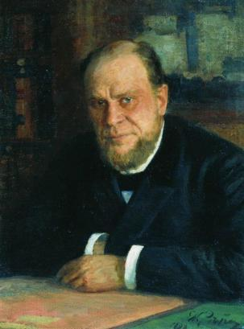
Кони Анатолий Федорович (1844-1927) - «ПЕРВЫЙ ЛЮБОВНИК ФЕМИДЫ»
«Не личное счастие должно быть задачей, не отдаленные цели мирового развития и не успех в борьбе за существование, приносящие в жертву отдельную личность, а счастье ближнего и собственное нравственное совершенство».
Кони А.Ф.
Портрет А.Ф. Кони.
Репин И.Е., 1898 г.

Slide 4
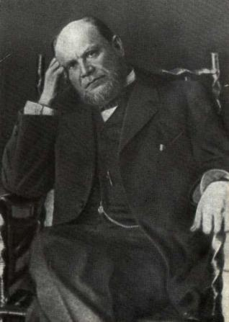
Сейчас это нелегко представить, но главным для судьи и прокурора Кони была не только (а может быть, и не столько) охрана государственных интересов, но и соблюдение принципа СПРАВЕДЛИВОСТИ судебного разбирательства. Личность подсудимого, его интересы представляли для А.Ф. Кони одними из важнейших составляющих процесса. И дело
В. Засулич, на котором Кони председательствовал , яркое тому подтверждение.
Кони, А. Ф. Избранные произведения / Анатолий Кони. – М. : Юрид. лит., 1980. – 495 с.
В книгу входят воспоминания о деле Веры Засулич, очерки о делах об игорном доме Колемина, о расхищении имущества умершего Солодовникова, об утоплении крестьянки Емельяновой ее мужем и др.

Slide 5
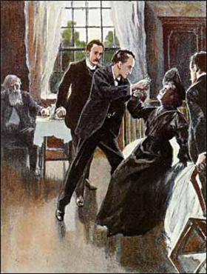
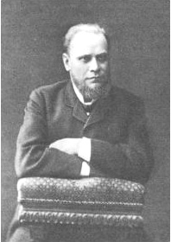
Вера Засулич: как преступница стала живой легендой?
Ярая участница революционных кружков В. Засулич, тяжело ранив градоначальника Трепова, была немедленно арестована, но на суде снискала симпатии присяжных заседателей, хотя по закону за подобные преступления полагалось от 15 до 20 лет
тюремного заключения.
Накануне процесса министр юстиции, генерал-прокурор граф К.И. Пален встретился с Кони и попросил: «Знаете что? Дайте мне кассационный повод на случай оправдания». На такое предложение Кони с присущим ему достоинством ответил: «Ошибки возможны и, вероятно, будут, но делать их сознательно я не стану, считаю это совершенно не согласным с достоинством судьи». Суд присяжных полностью оправдал Засулич.
Баландин, Р. К. Тайные общества русских революционеров / Рудольф Баландин. – М. : Вече, 2007. – 412 с. : ил. – (Тайные общества, ордена и секты) .
Кем были русские революционеры XIX века: искренними борцами за счастье народа или членами тайных обществ? Где грань между классовой борьбой и террористической деятельностью? Автор этой книги дает читателю возможность проследить поистине крутые повороты судеб декабристов и народников, анархистов и социал-демократов.

Slide 6
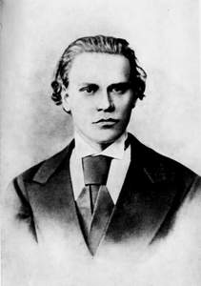
А.Ф. Кони - студент
Попал он в юриспруденцию, как сам вспоминал, - неожиданно, ведь поначалу он был студентом математического факультета Санкт-Петербургского университета и подавал большие надежды на этом поприще. Выбор нового для себя направления сам Анатолий Фёдорович вспоминал впоследствии так:
«Случайная встреча решила мою судьбу. В одном знакомом семействе я провел вечер с двумя образованными юристами. На мой пренебрежительный отзыв о судебной деятельности, высказанной с юношеской самоуверенностью, они оба стали доказывать мне, что я понятия не имею о юриспруденции и ее житейском применении…»
Высоцкий, С. А. Кони / Сергей Высоцкий. – М. : Мол. гвардия, 1988. – 429 с. : ил., фото : - (Жизнь замечательных людей : ЖЗЛ : сер. биогр.)
В книге из серии «Жизнь замечательных людей» широко использованы архивные материалы.
Став начинающим прокурором, он целые дни проводил за работой, изучая уголовные дела, руководя следствием, участвуя в раскрытии преступлений, наставляя и инструктируя судебных следователей, направляя работу присяжных заседателей. Уже в то время он старался опираться на научные изыскания ученых, судебных медиков. Кони требовал от всех неукоснительного соблюдения закона и сам всегда бережно относился к нему. Часто выступал в судебных заседаниях в качестве обвинителя, получив прозвище «свирепый прокурор».

Slide 7
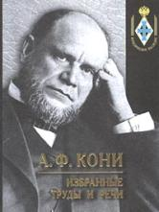
А.Ф. Кони прославился
как необыкновенный судебный оратор
Кони, А. Ф. Избранные труды и речи / Анатолий Кони ; [сост. И. Потапчук; худож. оформ. : О. Филатов, А. Домбровский]. – Тула : Автограф, 2000. – 638 с. – (Юридическое наследие. XIX век).
Первая книга серии «Юридическое наследие». В нее вошли юридические статьи, заметки, обвинительные речи, кассационные заключения, очерки А.Ф. Кони
Судебные заседания с его участием собирали многочисленную публику, а сборники его судебных речей расходились большими тиражами. Славу же он снискал тем, что был выдающимся юристом, принципиальным и бескомпромиссным судьей, вдумчивым прокурором и сенатором, честно исполняющим свой долг.
Кони, А. Ф. Избранное / Анатолий Кони ; [сост., вступ. ст. и примеч. Г. М. Миронова., Л. Г. Миронова ; худож. М. З. Шлосберг]. - М. : Сов. Россия, 1989. – 495 с.
В книгу вошли избранные статьи, публицистические выступления, описания наиболее примечательных дел и процессов из богатейшей юридической практики.
Русские судебные ораторы в известных уголовных процессах XIX века / [сост. И. Потапчук]. – Тула : Автограф, 1997. – 816 с. : ил.
В книгу вошли громкие процессы пореформенного суда в их стенографическом изложении, а также речи 113 юристов, произнесённые на этих процессах.

Slide 8
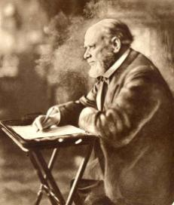
Судебные речи А.Ф. Кони всегда отличались высоким психологизмом, основанном на изучении индивидуальных особенностей каждого преступного деяния.
Он заботился не только об установлении юридической, но и нравственной ответственности подсудимых. Отношение его к подсудимым было гуманным и доброжелательным. В то же время это не было проявлением слабости или безволия. Из его уст нередко звучала суровая оценка деяниям и лицам. Но как никому другому ему было присуще чувство меры.
Высоцкий, С. А. Судья и прокурор / Сергей Высоцкий. – Калуга : Д. Л. К. ; М. : Наташа, 1994. – 670 с.
Исторический роман рассказывает о А.Ф. Кони. В романе передана напряженная атмосфера жизни XIX - начала XX вв., эпоха террористических актов и громких судебных процессов.
Смолярчук, В. И. Анатолий Федорович Кони / Василий Смолярчук. – М. : Наука, 1982. – 213 с. : ил., фото.
Автор анализирует многогранную деятельность А.Кони по линии судебного ведомства, на посту обер-прокурора, сенатора и члена Государственного совета.

Slide 9
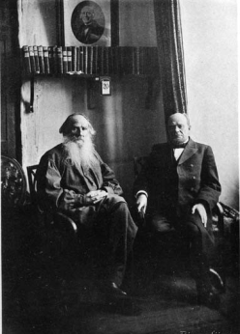
Всю жизнь А.Ф. Кони отличала высокая внутренняя культура
Хорошо известна роль Кони в создании романа Толстого «Воскресение»: именно Кони рассказал Толстому историю о том, как присяжный заседатель узнал в обвиняемой за кражу проститутке некогда соблазненную и брошенную им девушку.
Он был не только очень начитанным человеком, но и интересным писателем, собеседником, другом многих великих людей своего времени, поддерживая дружеские связи со многими выдающимися деятелями литературы и искусства: Л.Н. Толстым, Ф.М. Достоевским, И.Е. Репиным, К.С. Станиславским и другими.
Кони, А. Ф. Воспоминания о писателях / Анатолий Кони ; [сост., вступ. статья и коммент. : Г. М. Миронова, Л. Г. Миронова]. – М. : Правда, 1989. – 653 с. : фото. – (Литературные воспоминания).
В книге юрист выступил в роли летописца, повествующего об уходящей эпохе.
В гостях у
Л.Н. Толстого в Ясной Поляне
Смолярчук, В. И. А. Ф. Кони и его окружение : очерки / Василий Смолярчук. – М. : Юрид. лит., 1990. – 398 с. : ил., фото.
В книге прослеживается весь жизненный путь Кони на фоне событий тех времен, показаны наиболее характерные типы людей, с которыми он встречался как в старое время, так и в годы советской власти.

Slide 10
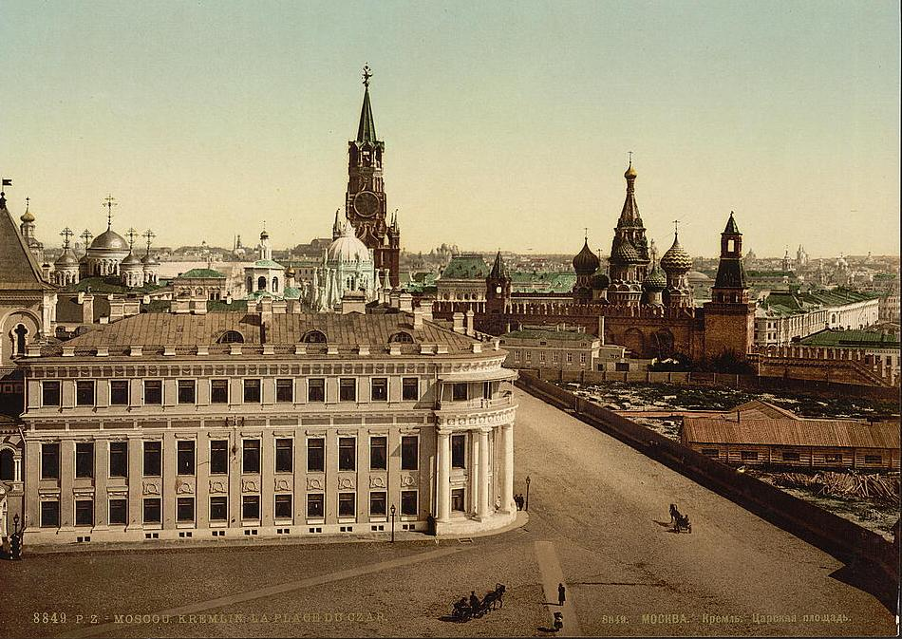
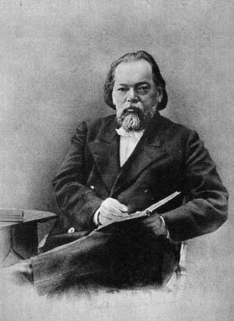
Плевако Федор Никифорович (1842- 1908) - «московский златоуст»
«За прокурором стоит закон, а за адвокатом – человек со своей судьбой, со своими чаяниями, и этот человек взбирается на адвоката, ищет у него защиты, и очень страшно поскользнуться с такой ношей».
Ф.Н. Плевако
Русский адвокат, юрист, судебный оратор, действительный статский советник

Slide 11
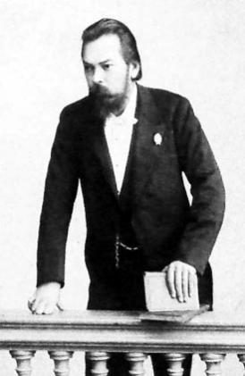
«Митрополит адвокатуры»
Среди дореволюционных юристов Ф.Н. Плевако отличался изумительным красноречием и безупречным мастерством риторики. В судебном зале он произнес множество речей, которые становились потом достоянием общественности и передавались из уст в уста. Его речи славятся огромным количеством ссылок на библейские тексты, постоянное изучение которых наделило Плевако острым чувством слова и очень меткой и спокойной речью. За всю историю отечественной адвокатуры не было в ней человека более популярного, чем Плевако.
Плевако, Ф. Н. Избранные речи / Федор Плевако ; [сост. И. Потапчук ; худож. оформ. : О. Филатов, А. Домбровский ; вступ. ст. В. И. Смолярчука]. – Тула : Автограф, 2000. – 366 с. – (Юридическое наследие. XIX век).
Защитительные речи, вошедшие в сборник, являются образцом не только судебного красноречия и ораторского искусства, но и примером ловких адвокатских трюков и остроумных выходок, нередко спасавших клиентов от грозившей кары.
Сама фамилия его стала нарицательной, синонимом адвоката экстра-класса. «Найди другого Плеваку», - говорили и писали без всякой иронии.

Slide 12
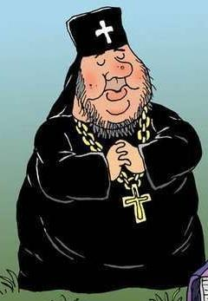
Дело об «отпущении грехов»
Однажды Плевако защищал пожилого священника, обвиненного в прелюбодеянии и воровстве. По всему выходило, что подсудимому нет шансов на благосклонность присяжных.
Наконец со своего места поднялся Плевако. Речь его была краткой: «Господа присяжные заседатели! Дело ясное. Прокурор во всем совсем прав. Все эти преступления подсудимый совершил и сам в них признался. О чем тут дебатировать? Но я обращаю вашу участливость вот на что. Перед вами сидит мужчина, тот, что тридцать лет отпускал вам на исповеди грехи ваши. Теперь он ждет от вас,
отпустите ли вы ему его проступок?»
Нет надобности уточнять, что попа оправдали.
Шейнин, Л. Р. Записки следователя / Лев Шейнин. – М. : Правда, 1986. – 477 с.
Это уголовное дело талантливо описано в рассказе «Пари», автор Л. Шейнин.

Slide 13
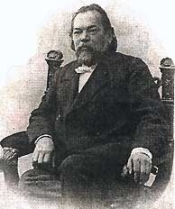
Ф.Н. Плевако был человеком широкой души,
жизнелюбивым, способным и шикануть. Мог зафрахтовать пароход от Нижнего Новгорода до Астрахани и закатить на нем пир. А мог скупить все билеты в театре и вдвоем с другом рукоплескать артистам.
Казанский, П.Е. Власть Всероссийского Императора / Петр Казанский. – М., 1999. – 505 с. – (Пути русского имперского сознания / Сост. серии М.Б. Смолин).
Эта книга не имеет аналогов в русской литературе. Ее автор, один из крупнейших юристов Российской Империи, специалист по международному праву с мировым именем, профессор П.Е. Казанский смог синтезировать в ней взгляды юристов и политиков самых разных политических убеждений в единую теорию Русского Самодержавия.

Slide 14
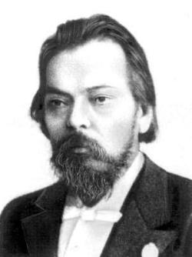
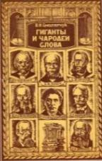
Гений слова
Ф. Н. Плевако был искренне верующим человеком . Он пытался примирить взгляды Л.Н. Толстого с догматами официальной церкви, а в 1904 г. на приеме у папы римского Пия X доказывал, что Бог один, значит, в мире должна быть одна вера, а католики и православные обязаны жить в добром согласии. Ф.Н. Плевако отличало редкое сочетание дара импровизации и чувства юмора, которые проявлялись во множестве его острот и каламбуров. Он часто излагал свои эпиграммы и пародии на бумаге. Известно, что он печатался в московских журналах под псевдонимом Богдан Побережный и даже пытался издавать в Москве собственную газету «Жизнь», но быстро прогорел.
Михайловская, Н. Г. Искусство судебного оратора / Наталья Михайловская, Виктор Одинцов. – М. : Юрид. лит., 1981. – 176 с.
Смолярчук, В. И. Гиганты и чародеи слова / Василий Смолярчук. – М. : Юрид. лит., 1984. – 271 с. : ил.
Обращаясь к наследию, оставленному русскими юристами конца XIX века, авторы книг анализируют стратегию и тактику судебного процесса, судебной речи, ее язык и стиль, рассказывают о приемах и методах судебных речей, раскрывают индивидуальные особенности публичных выступлений известных русских юристов

Slide 15
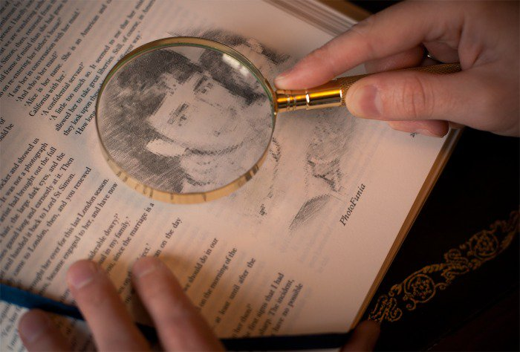
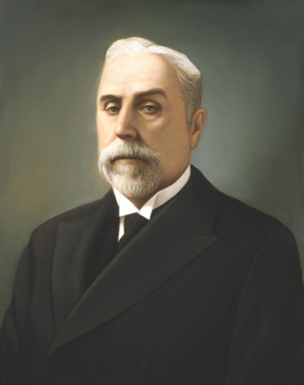
Аркадий Францевич Кошко (1867-1928) – русский Шерлок Холмс
«Я не живу ни настоящим, ни будущим – все в прошлом, и лишь память о нем поддерживает меня и дает некоторое нравственное удовлетворение»
А.Ф. Кошко

Slide 16
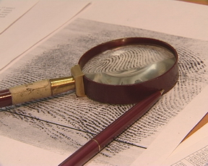
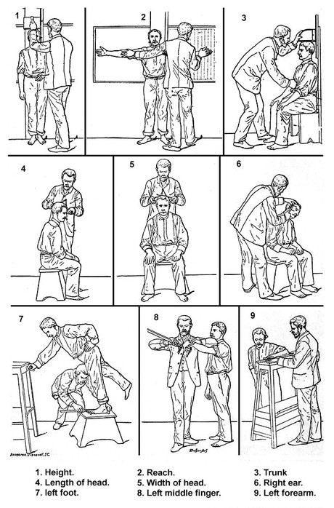
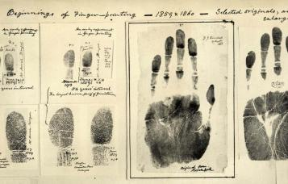
А.Ф. Кошко первым применил на практике новейшие методы криминалистической науки - дактилоскопию и антропометрию.
Его достижением в работе стало создание новой системы идентификации преступников.
Руслан, Н. Юридическая антропология : [учебник для вузов] / Норбер Рулан; отв. ред. В. С. Нерсесянц. – М. : Норма, 2000. – 301 с.
Автор - юрист, основатель Французской ассоциации юридической антропологии, всемирно признанный специалист в данной области науки. Учебник содержит систематическое изложение основных проблем юридической антропологии.
Крылов, И. Ф. Криминалистическое учение о следах / Иван Крылов. – Л. : Изд-во ЛГУ, 1976. – 195 с.
В книге рассматриваются вопросы исторического развития учения о следах, технические средства и тактические приемы их обнаружения и исследования.

Slide 17
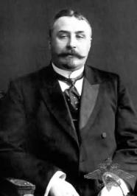
А.Ф. Кошко – руководитель
всего уголовного розыска империи
Пройдя долгий путь от рядового инспектора Рижской полиции до заведующего всем уголовным розыском Российской Империи, он раскрыл многие, как теперь сказали бы, резонансные дела. В начале XX века жулики и грабители всех мастей при одном упоминании его имени истово крестились: «Пронеси, Господи». Он любил своё дело и всецело был ему предан, не представлял себя без полиции. Так, с его прямым участием в Москве была раскрыта банда мошенников, промышлявшая поддельными миллионными векселями. Был схвачен главарь налётчиков, грабивших в Подмосковье дорогие поместья, известный и неуловимый Васька Белоус.
Григорьев, Б.Н. Повседневная жизнь российских жандармов / Борис Григорьев, Борис Колоколов. – М. : Мол. гвардия, 2007. – 851 с. : ил. – (Живая история : Повседневная жизнь человечества).
Книга о царских жандармах, выполнявших функции политического сыска и охраны высочайших особ государства, обильно сдобрена живыми и примечательными деталями их повседневной службы, быта, нравов, взаимоотношений с вышестоящим начальством и августейшими персонами.

Slide 18
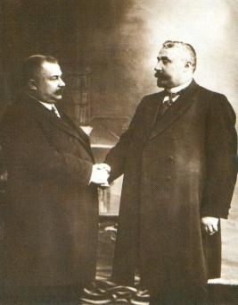
А.Ф. Кошко не представлял себя без полиции
Всероссийскую известность ему принесли расследования так называемых резонансных дел: ограбление ризницы Успенского собора Кремля, дело фальшивомонетчиков, убийство девяти человек в Ипатьевском переулке Москвы, убийство
Г. Распутина в Петрограде и др.
Криминалистика : [учебник для вузов] / под ред. А. Филиппова. – М. : Высшее образование, 2008. – 441 с. – (Основы наук).
Учебник раскрывает предмет, структуру, задачи и методы криминалистики. Даются основы криминалистической техники, криминалистической тактики и методики расследования отдельных видов преступлений с учетом современных научных позиций.
Начальник Санкт-Петербургской сыскной полиции В.Г. Филиппов и начальник Московской сыскной полиции А.Ф. Кошко (справа)

Slide 19
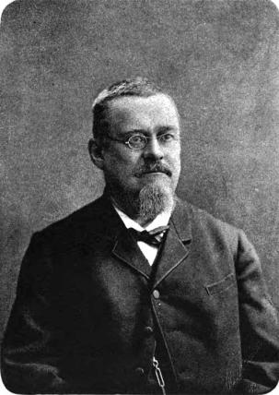
Владимир Данилович Спасович (1829–1907) - «КОРОЛЬ РУССКОЙ АДВОКАТУРЫ»
«Мы до известной степени рыцари слова живого, свободного, более свободного ныне, чем в печати; слова, которого не угомонят самые рьяные свирепые председатели, потому что пока председатель обдумает вас остановить, уже слово ускакало за три версты вперед, и его не вернуть».
В.Д. Спасович

Slide 20
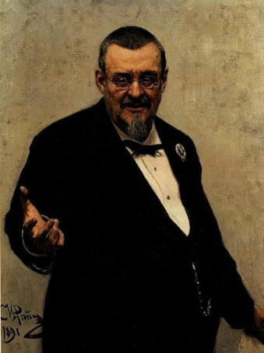
Еще при жизни слава В.Д. Спасовича гремела по всей необъятной России. К его имени всегда присовокуплялись эпитеты «видный», «известный», «выдающийся» и т. п. Многие юристы, даже имевшие громкие имена, считали себя «благодарными» его учениками. А слава его началась в 1866 году в Санкт-Петербурге, когда в торжественной обстановке открылись новые судебные установления. Спасович вошел в число 27 первых присяжных поверенных. С этих пор он неизменно назывался «адвокатом первого призыва». Вся его последующая жизнь была тесно связана именно с адвокатурой.
Портрет В.Д. Спасовича.
Репин И.Е ., 1891 г.
Троицкий, Н.А. Адвокатура в России и политические процессы 1866 – 1904 гг. / Николай Троицкий. – Тула : Автограф, 2000. – 454 с. : ил., фото.
Не имеющее аналогов в отечественной литературе обобщающее исследование всех выступлений адвокатов на 420 политических процессах перед царскими судами всех уровней - от Верховного уголовного до мирового. Уникальные иллюстрации, фотографии.

Slide 21
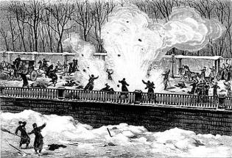
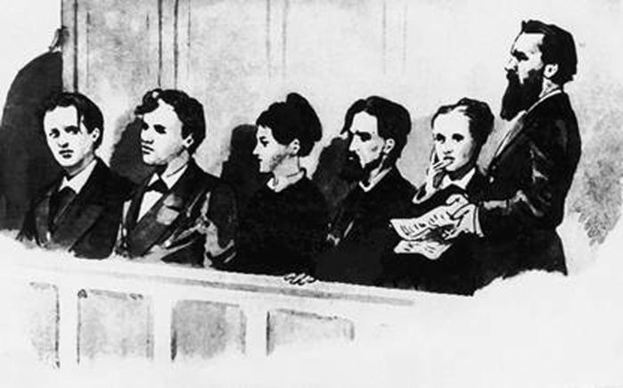
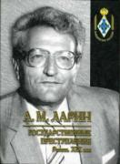
Процесс над членами заговорщицкой организации «Народная расправа»
Спасович выступал на многих политических процессах того времени. В частности, он был защитником на процессе «нечаевцев» - членов заговорщицкой организации «Народная расправа», созданной неким С.Г. Нечаевым. Главным обвинением было участие их в антиправительственном заговоре.
В дни процесса агент доносил начальнику Третьего отделения: «Спасович принадлежит к числу замечательно даровитых ораторов и к тому же обладает громадными юридическими познаниями. Без преувеличения можно сказать, что в одном Спасовиче больше ума и научных сведений, чем во всем составе суда и прокуратуры».
Ларин, А. М. Государственные преступления. Россия. XIX век : взгляд через столетие / Александр Ларин. – Тула : Автограф, 2000. – 605 с. – (Юридическое наследие).
Политические процессы ХIХ века - от декабристского, «нечаевского», «каракозовского» до так называемого процесса «Второго первого марта» над А. Ульяновым - описываются автором детально и беспристрастно, без мифотворчества по поводу отечественной истории. После каждого очерка публикуются архивные документы процессов.

Slide 22
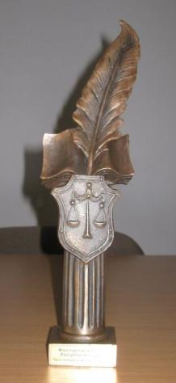
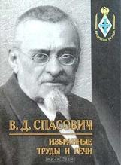
Отдав адвокатской деятельности 40 лет своей жизни, В.Д. Спасович сочетал эту работу с литературной и научной деятельностью. Десять томов его сочинений посвящены самым разнообразным отраслям знаний. Тут и исследования, посвященные вопросам права, и литературно-критические, и публицистические статьи. Он был автором одного из лучших в свое время учебников по русскому уголовному праву. В нем подробно и обстоятельно автор излагал правовые учения, начиная с древности, рассматривал различные правовые теории.
Министерство юстиции Республики Беларусь в 2003 году утвердило ежегодный конкурс на приз имени В.Д. Спасовича с целью пропаганды становления правовой государственности в Белоруссии, повышения правовой культуры граждан, популяризации профессии юриста.
Спасович, В. Д. Избранные труды и речи / Владимир Спасович ; [cост. И. Потапчук]. – Тула : Автограф, 2000. – 494 с. : ил.
В книгу включены теоретические работы в области уголовного права и уголовного процесса, защитительные и несудебные речи, очерки.

Slide 23
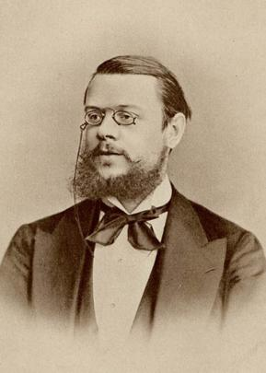
Александр Иванович Урусов (1843–1900) - «НАРОДНЫЙ ТРИБУН»
«Свыше совести человека нет силы в мире».
Князь
А.И. Урусов

Slide 24
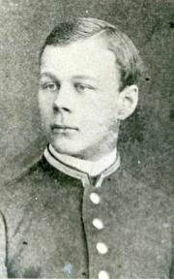
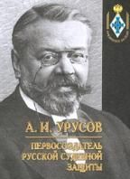
«В судебных процессах он всегда умел соблюсти вкус и порядочность в приёмах». А.Ф. Кони
Родившись в княжеской семье, получив хорошее домашнее воспитание, успешно окончив гимназию, проявив склонность к гуманитарным наукам, он поступил на юридический факультет Московского университета. Родители желали видеть сына на дипломатическом поприще, однако Урусов решил посвятить себя судебной деятельности. Вскоре Урусову как начинающему юристу доверили выступить защитником по делу некоего крестьянина Бакина, обвинявшегося в ложном доносе. Он сумел проявить напористость, изобретательность и глубокое знание законов. Это небольшое дело решило его судьбу : Урусов стал присяжным поверенным.
Перед выступлением на судебном процессе Урусов всегда тщательно изучал дело, раскладывая те или иные ключевые обстоятельства на отдельные группы в зависимости от их значения и важности. Он даже составлял для себя специальные таблицы, на которых в концентрических кругах были изображены улики и доказательства.
Урусов, А. И. Первосоздатель русской судебной защиты / Александр Урусов ; [сост. И. В. Потапчук]. – Тула : Автограф, 2001. – 350 с. – (Юридическое наследие. XIX век).
В книгу вошли статьи, очерки, речи, письма.

Slide 25
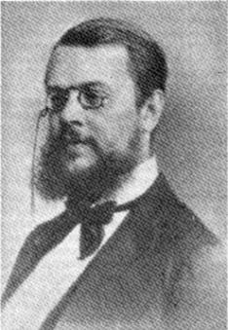
«Князь Александр Иванович Урусов - неотразимый диалектик». А.П. Чехов
Урусов участвовал во многих знаковых процессах, например, в 1867 г. он взялся защищать крестьянку Волохову, обвинявшуюся в убийстве мужа. Подсудимая категорически отрицала свою вину. Правильный и тщательный анализ косвенных доказательств имел по делу принципиальное значение. И молодой защитник превосходно справился со своей трудной задачей, доказав невиновность своей подзащитной. Подсудимая была оправдана. На другой день весь город говорил об успехе Урусова. Новая звезда, как писали тогда газеты, засияла на небосклоне российской юриспруденции.
Ивакина, Н. Н.
Основы судебного красноречия (риторика для юристов) : [учеб. пособие] / Надежда Ивакина. – М. : Юристъ, 2000. – 383 с.
Ивакина, Н. Н.
Профессиональная речь юриста : [учебное пособие] / Надежда Ивакина. – М. :
Норма : Инфра-М, 2011. – 447 с.
В учебных пособиях рассматриваются назначение и характерные особенности судебной речи как жанра ораторского искусства, способы и методы аргументации, речевые средства логичности и воздействия судебной речи, этика речевого поведения судебного оратора. Даются рекомендации по выбору и употреблению языковых средств и предупреждению речевых ошибок.

Slide 26
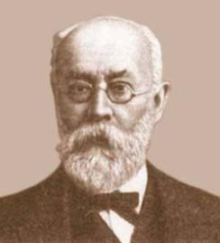
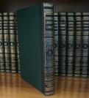
Константин Константинович Арсеньев (1837 – 1919) - русский писатель, общественный и земский деятель, адвокат
После окончания училища правоведения определился на службу в министерство юстиции. В разные годы был председателем совета присяжных поверенных округа Санкт-Петербурга судебной палаты, товарищем обер-прокурора гражданского кассационного департамента Сената, старшим чиновником при сенаторе И. И. Шамшине, обозревателем общественной хроники журнала «Вестник Европы»; автор критических этюдов о М.Е. Салтыкове-Щедрине, Г. Успенском, Ф.М. Достоевском, А. Майкове и др. Много раз выбирался в уездные и губернские гласные, почетные мировые судьи и другие должности земского самоуправления Петербургской губернии. Главный редактор «Энциклопедического словаря» и «Нового энциклопедического словаря» Брокгауза и Эфрона.
Энциклопедический словарь, : [в 82-х т.] / Под ред. И.Е. Андреевскаго. - СПб. : Издатели: Ф.А. Брокгауз (Лейпциг), И.А. Ефрон (С. – Петербург) : Семёновская Типо-Литография (И.А. Ефрона), Фонтанка, № 92, 1890–1904. – Т. 1 – 82.
Универсальная энциклопедия на русском языке, изданная в Российской империи под редакцией И.Е. Андреевского, К.К. Арсеньева и Ф.Ф. Петрушевского. Энциклопедия содержит 121 240 статей, 7800 иллюстраций и 235 карт.
Арсеньев, К. К. Заметки о русской адвокатуре : теоретич. работы, защитные речи, очерки / Константин Арсеньев. – Тула : Автограф, 2001. – 557 с. : портр. – (Юридическое наследие. XIX век).
Читатель имеет возможность познакомиться с научными работами, исследованиями, защитными речами, а также очерками К.К. Арсеньева.

Slide 27
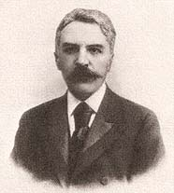
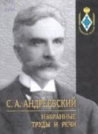
Сергей Аркадьевич Андреевский (1847—1918) – русский поэт, литературный критик и судебный оратор
Очень талантливый адвокат. В 1878 году Министерством юстиции С.А. Андреевскому было предложено выступить в качестве обвинителя по делу В. Засулич. Самостоятельный в своих суждениях, смелый во взглядах, Андреевский поставил условие — предоставить ему право в своей речи дать оценку поступку градоначальника Трепова и его личности. Естественно, царская юстиция на такое требование Андреевского не согласилась. После рассмотрения дела Веры Засулич Андреевский ушёл в отставку и в этом же году поступил в адвокатуру.
Уже первый процесс, в котором выступил Андреевский (речь в защиту обвиняемого в убийстве Зайцева), создал ему репутацию сильного адвоката по уголовным делам. Как судебный оратор С.А. Андреевский был оригинален и самостоятелен. Основной особенностью его является широкое внесение литературно-художественных приемов в защитительную речь. Рассматривая адвокатскую деятельность как искусство, он называл защитника говорящим писателем.
Андреевский, С. А.
Избранные труды и речи / Сергей Андреевский ; [сост. И. Потапчук]. - Тула : Автограф, 2000. - 422 с. – (Юридическое наследие. XIX век).
В настоящий сборник включены речи Андреевского, в которых наиболее ярко видны характерные особенности его таланта.
С.А. Андреевский занимался и литературной деятельностью. Его перу принадлежит много поэм и стихотворений на лирические темы и критические статьи о Баратынском, Некрасове, Тургеневе, Достоевском и Гаршине.

Slide 28
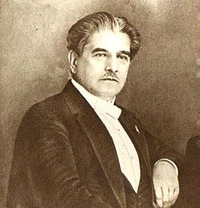
Николай Платонович Карабчевский (1851 – 1925) - русский адвокат, судебный оратор, писатель, поэт, общественный деятель
Один из наиболее видных адвокатов-криминалистов. Был знаменит уже в 80-е годы XIX века и в начале XX в. оставался звездой первой величины. Выступал в целом ряде сложных уголовных дел, привлекших общественное внимание, например, в деле поручика Имшенецкого, обвинявшегося в утоплении своей жены; в известных делах Мироновича и Ольги Палем; в деле мултанских вотяков, обвинявшихся в убийстве крестьянина-нищего с целью приношения в жертву языческим богам; в загадочном деле братьев Скитских, три раза разбиравшемся судебной палатой с участием сословных представителей и окончившемся оправдательным приговором; в процессе о Кишиневском погроме, в политических процессах Г.А. Гершуни и Сазонова. Во всех этих процессах Карабчевский выступал смелым боевым адвокатом, поражающим стремительностью речи и искренним воодушевлением.
Кобликов, А. С. Юридическая этика : [учебник] / Александр Кобликов. – Изд. 3-е, измененное. – М. : Норма, 2011. – 165 с. – (Учебник для вузов).
В книге содержатся сведения об основных понятиях и категориях юридической этики. Характеризуются этические правила осуществления правосудия, а также содержание культуры процессуальной деятельности и нравственные качества юриста.
Карабчевский, Н. П. Около правосудия / Николай Карабчевский ; [сост. И. Потапчук ; авт. вступ. ст. Н. А. Троицкий]. – Тула : Автограф, 2001. – 670 с. – (Юридическое наследие. XIX век).
В книгу вошли статьи, защитительные речи по 21 делу, а также очерки.

Slide 29
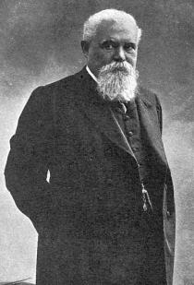
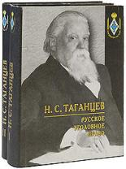
Николай Степанович Таганцев (1843 - 1923) - известный русский юрист, криминалист, государственный деятель
Преподавал в Петербургском университете, участвовал в комиссии о тюремном преобразовании, был членом консультации при министерстве юстиции и членом комиссии для составления проекта нового уголовного уложения, состоял сенатором кассационного департамента Сената. С 1906 года — член Государственного совета. Придерживался либеральных взглядов: выступал защитником на политическом «процессе 193-х» в 1877—1878 годах, по которому проходило более 40 пензенских народников; последовательно выступал за отмену смертной казни.
Таганцев, Н. С. Русское уголовное право. Часть общая : [в 2-х т.] / Николай Таганцев ; [вступ. ст. А. В. Наумова]. – Тула : Автограф. – (Юридическое наследие. XX век). Т. 1. – 2001. – 798 с. ; Т. 2. (*отсутствует в фондах МУК ТБС).
Первое после 1902 года полное переиздание лекций по уголовному праву Н.С. Таганцева. Лекции Таганцева являются энциклопедией русского уголовного права.
В них разработаны все уголовно-правовые институты и понятия, известные современной науке. Они и сейчас не утратили своей актуальности и, несомненно, полезны современным юристам.
Принимал экзамен у Владимира Ульянова (Ленина) в Петербургском университете. Широко распространена легенда, будто Н.С. Таганцев безуспешно хлопотал за оставление в живых своего сына Владимира, обвинённого в попытке вооружённого свержения власти большевиков. Согласно все той же легенде письмо Таганцева к Ленину осталось без ответа. Однако есть дневник Таганцева, где он пишет: «Господи, какая чушь! Я никогда не просил Ульянова-Ленина ни о каком помиловании сына, потому что это было бесполезно».

Slide 30
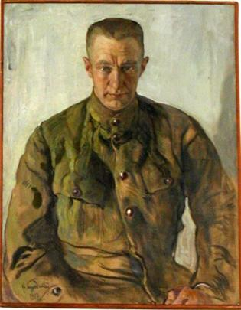
Александр Федорович Керенский (1881-1970) –
забытый вождь
Председатель Временного правительства, военный министр, министр юстиции, депутат Учредительного собрания, член Государственной Думы
Портрет А. Ф. Керенского. Исаак Бродский, 1917 г.

Slide 31
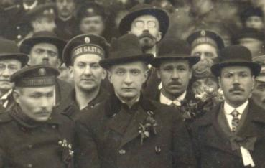
«Человек даровитый, но не крупного калибра».
В. Набоков
Уже будучи студентом юридического факультета Санкт-Петербургского университета, Керенский А.Ф. активно участвовал в сходках, выражавших протест политике университетского начальства, проявляя заметные ораторские способности. Позже его речь звучала в военных судах и судебных палатах, мировых судах и Правительствующем сенате. Он защищал железнодорожников Полесья, служащих Двинской телеграфной конторы, рабочих Шлиссельбургского порохового завода, студентов Петербурга, редакторов газет, обвинявшихся в организации незаконных забастовок, агитациях, хранении запрещенной литературы.
Федюк, В. П. Керенский / Владимир Федюк. – М. : Мол. гвардия, 2009. – 405 с. : ил., фото. – (Жизнь замечательных людей : ЖЗЛ : сер. биогр.).
Едва ли кто другой из первых лиц государства когда-либо пользовался таким всеобщим обожанием, как Керенский в первые месяцы после свержения царского режима. С его именем связывали надежды на демократическое обновление России, на превращение страны в процветающее свободное государство. Но надеждам этим не суждено было сбыться, и очень скоро всеобщее обожание сменилось столь же всеобщей ненавистью. В советской историографии образ Керенского неизменно рисовался в самом карикатурном виде. Между тем и его личность, и та роль, которую он сыграл в истории русской революции, заслуживают пристального внимания и более чем поучительны. О судьбе Керенского и о крушении «эпохи надежд» рассказывается в новой книге серии «Жизнь замечательных людей».

Slide 32
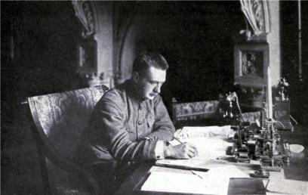
Еще ни один министр юстиции России не работал с такой интенсивностью
2 марта 1917 года А. Ф. Керенский вошел в первый состав Временного правительства в качестве министра юстиции и генерал-прокурора и сразу же оказался на гребне славы. Продержался он на этой должности всего два месяца. За это время, несмотря на многочисленные поездки, постоянные встречи с депутатами и делегациями, бесконечные выступления днем и ночью, он сумел провести титаническую работу по созданию новых органов власти и управления, преобразованию старых судебных установлений, обновлению административного, уголовного и гражданского процессуального законодательства.
А.Ф. Керенский за рабочим столом. 1917 г.
Когда много лет спустя Керенского спросили, кто виноват в Февральской революции, он ответил:
«Если бы можно было вернуться в 1917 год, я бы сам попросил себя расстрелять».
Керенский, А. Ф. Россия на историческом повороте : мемуары / Александр Керенский ; [пер. с англ.]. – М. : Республика, 1993. – 383 с. : ил.
В мемуарах А.Ф. Керенского рассказывается о событиях, происходящих в России с конца XIX века по 1919 год. Конечно, они субъективны, автор как бы стремится оправдать себя перед историей, но и его видение событий, несомненно, представит значительный интерес для читателей.

Slide 33
Все представленные книги вы сможете получить
в фондах
МУК «Тульская библиотечная система»

Slide 34
МУК «Тульская библиотечная система»©
Подбор материала, монтаж, дизайн:
заведующая Интеллект-центром
Центральной городской библиотеки им. Л.Н. Толстого
МУК «Тульская библиотечная система»
И.Е. Полонская.
Библиографическое описание рекомендуемой литературы:
библиотекарь Интеллект-центра
Центральной городской библиотеки им. Л.Н. Толстого
Д.Н. Урюпина;
библиограф отдела информационных и справочных услуг
Центральной городской библиотеки им. Л.Н. Толстого
Л.Г. Гурова

